Slide 1
数据挖掘平台设计
2017年1月15日

Slide 2
内容
数据挖掘平台总体设计
ETL设计
数据仓库设计
数据集市设计
技术选型

Slide 3
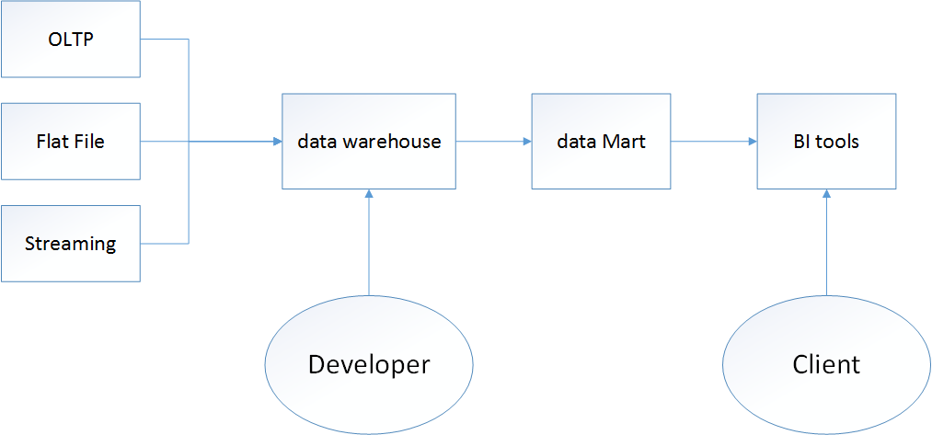
数据挖掘平台总体设计
1

Slide 4
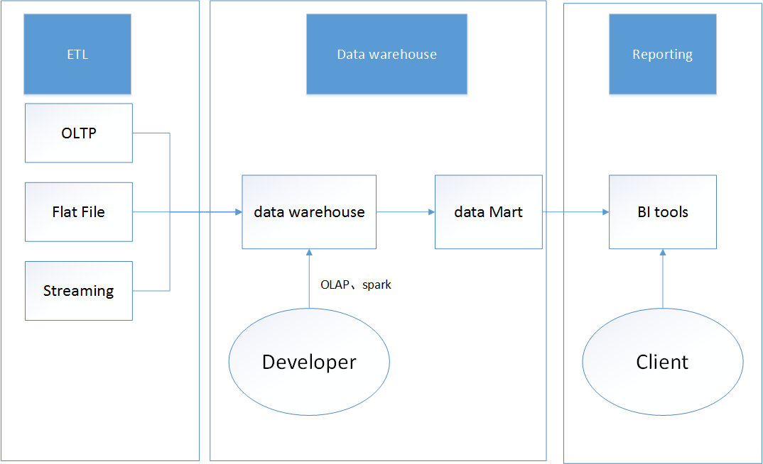
整体架构的三层结构
主要分为三层：接入层、存储层、展示层。

Slide 5
ETL工具
两个工具：数据随机生成的工具、ETL工具
数据随机生成工具作用：验证方案、性能、调试。
ETL工具作用：重庆警院数据到数据仓库
选型：公司内部ETL工具、sqoop、spark streaming。

Slide 6
数据仓库设计-数据存储
数据存储方案：
Hbase：
使用场景：适合大量scan操作，少量的Random access操作。
基于master+slave有单点错误，需要配置HA。
Cassandra：
使用场景：读写分散，所以支持高并发读写，scan比Hbase效率低，并且配置复杂(灵活)。
Peer to peer系统，无单点错误。
HDFS：
使用场景：直接使用HDFS做数据仓库的存储，编程上稍复杂，稳定性需要考虑。
总结：
根据现有的一些条件，可能采用一个保守方案就是Hbase+es。
Notes:
本页内容主要从数据的集中和分散角度来看使用场景
想了解各种不同的NoSQL，推荐看Martin的NoSQL Distilled这本书

Slide 7
数据仓库设计-SQL引擎
SQL引擎选型,这里主要对比presto、spark SQL、druid、impala、kylin：
druid：实时写入，实时查询。
Kylin：离线聚合，查询实时响应，如果应用场景比较固定并且明确，那么很好。
Spark SQL：通用框架，中规中矩，社区比较成熟。
Notes:
这里只说给出自己的经验，需要具体的量化benchmark比较需要后续工作。
presto：facebook开源的一个java写的分布式数据查询框架，原生集成了Hive、Hbase和关系型数据库，Presto背后所使用的执行模式与Hive有根本的不同，它没有使用MapReduce，大部分场景下比hive快一个数量级，其中的关键是所有的处理都在内存中完成。 Druid：是一个实时处理时序数据的Olap数据库，因为它的索引首先按照时间分片，查询的时候也是按照时间线去路由索引。 spark SQL：基于spark平台上的一个olap框架，本质上也是基于DAG的MPP， 基本思路是增加机器来并行计算，从而提高查询速度。 kylin：核心是Cube，cube是一种预计算技术，基本思路是预先对数据作多维索引，查询时只扫描索引而不访问原始数据从而提速。

Slide 8
数据仓库设计-SQL引擎总结
从成熟度来讲：
kylin>spark sql>Druid>presto
从超大数据的查询效率来看：
Druid>kylin>presto>spark sql
从支持的数据源种类来讲：
presto>spark sql>kylin>Druid
Notes:
综合来看，初步保守方案可以是：es只是作为全文检索，hbas作为数据仓库，spark sql作为数据融合和数据挖掘的引擎，可能还会引入一个impala或者druid或者kylin来与前端做某些表的交互

Slide 9
数据集市选型
PG和greenplum

